Slide 1

2
民
天
以
为
食
为
先
食
安
以

Slide 2
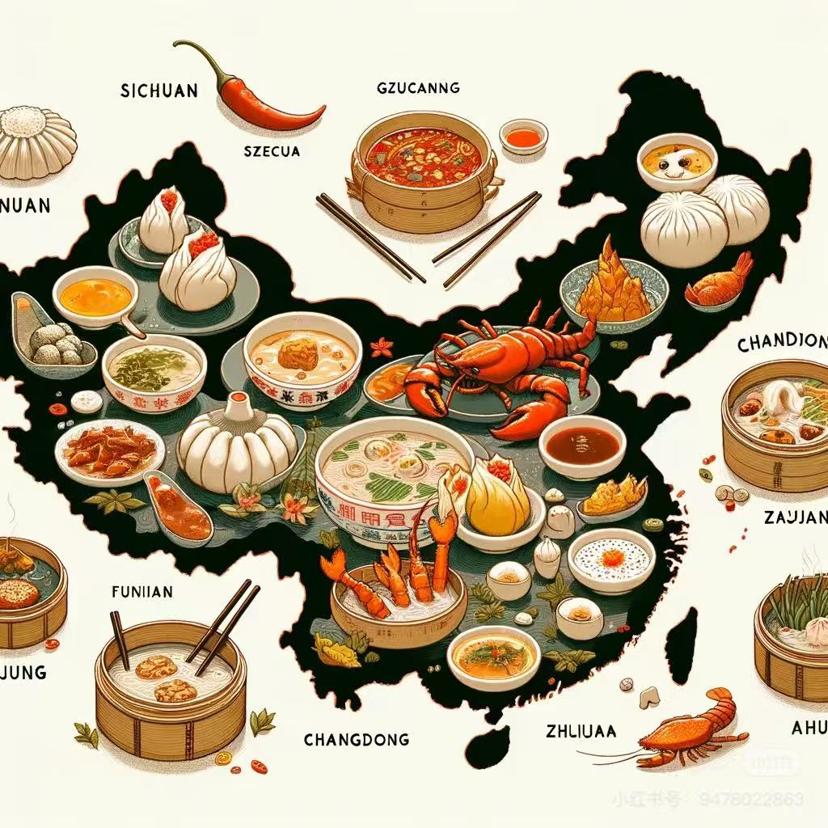


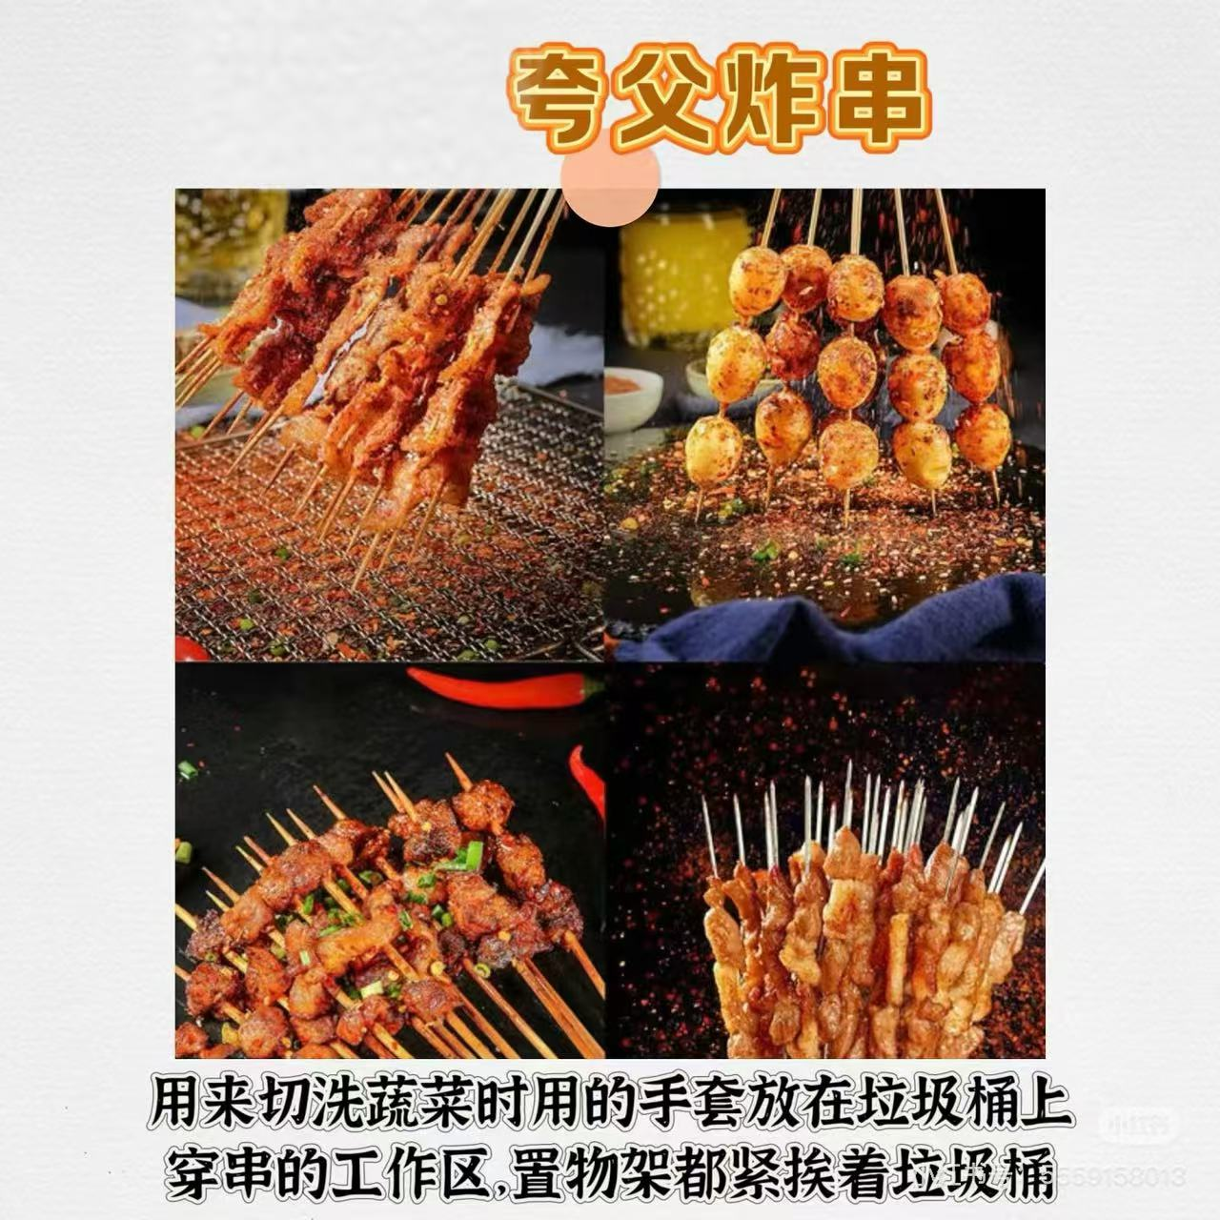
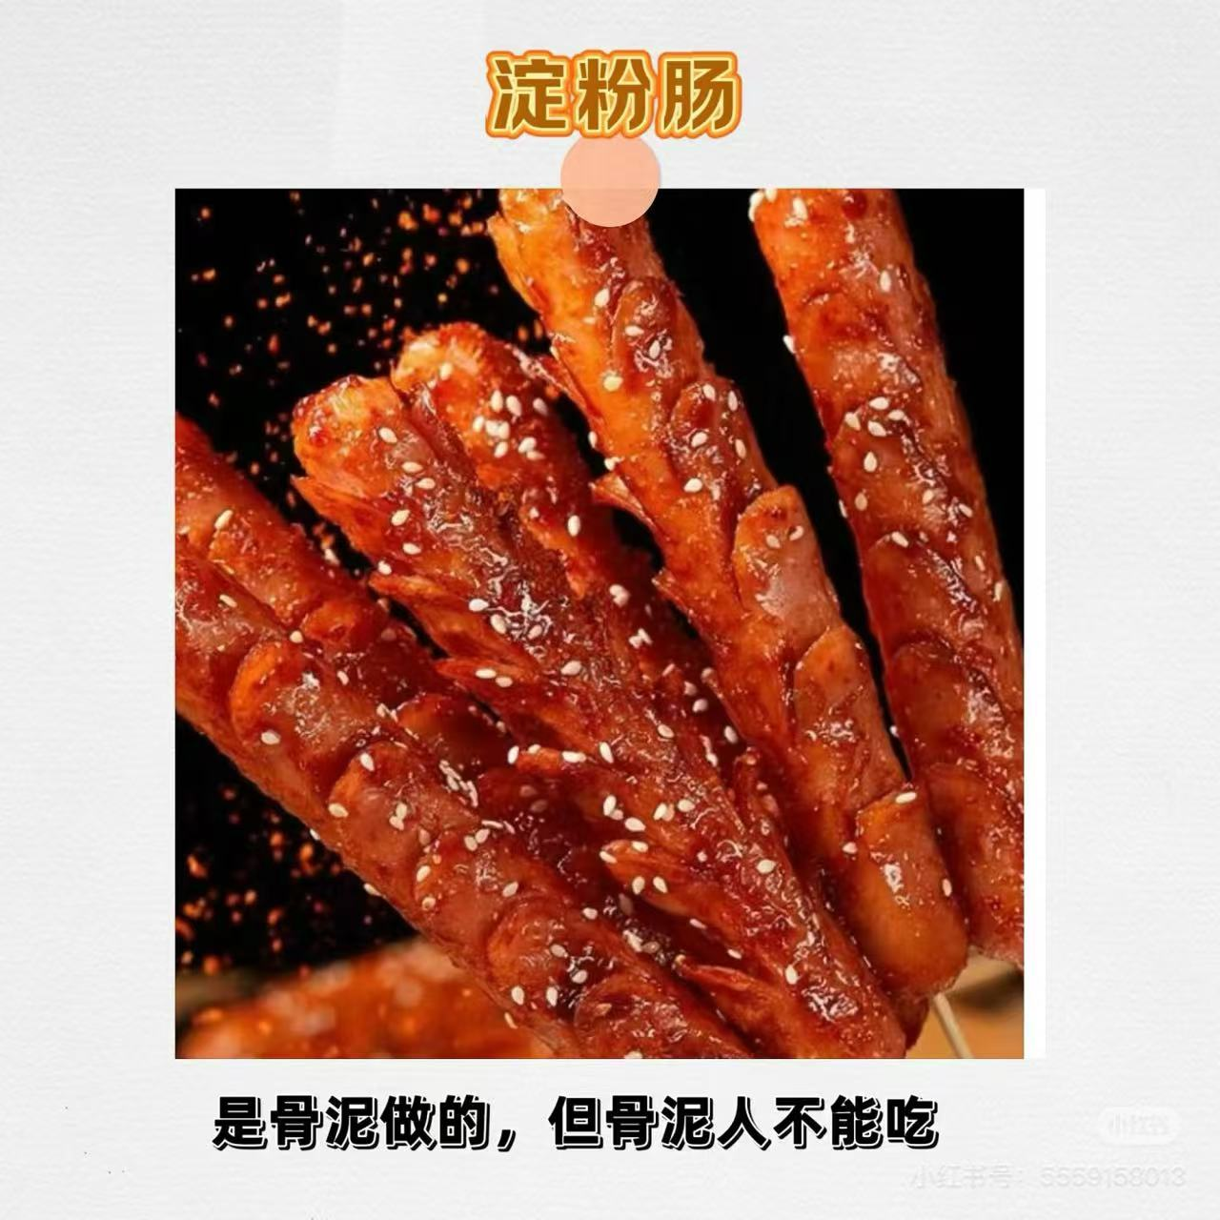
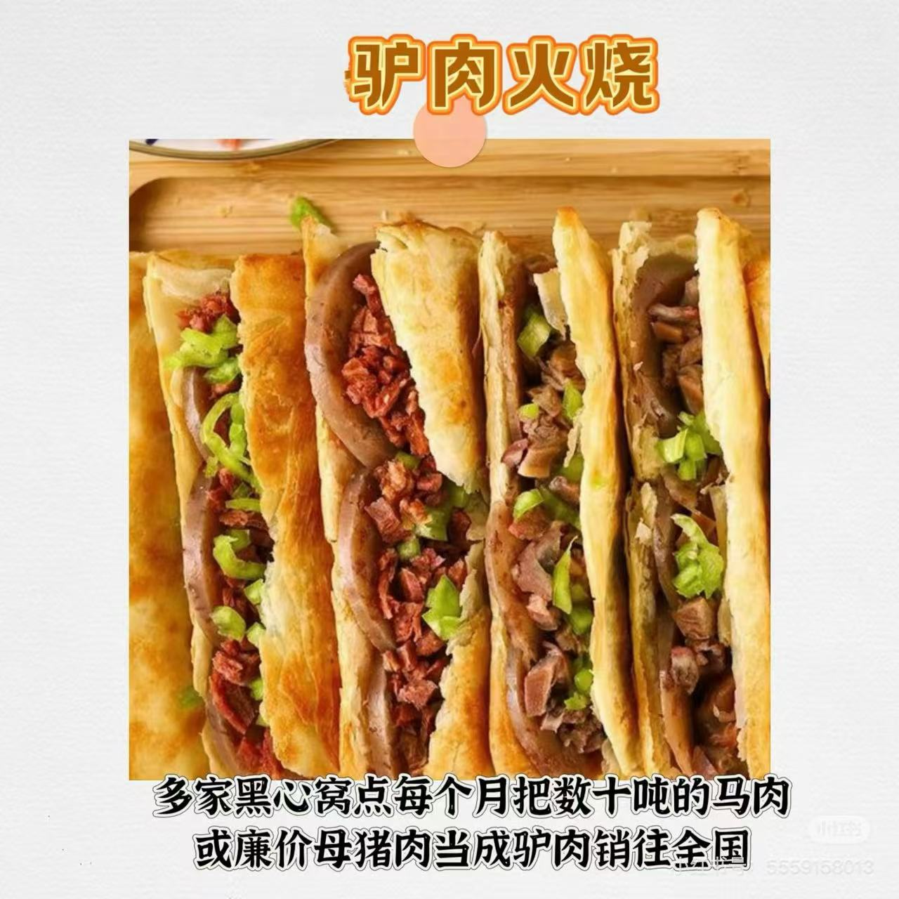
食
食品问题不断，人民忧愁不绝
民以食为天，食品安全是保障人民安全的标杆，然而食品黑幕大揭秘，层出不穷的食品问题，让人心惶惶，人民与食品企业产生了信任危机。
品
圆
梦

Slide 3
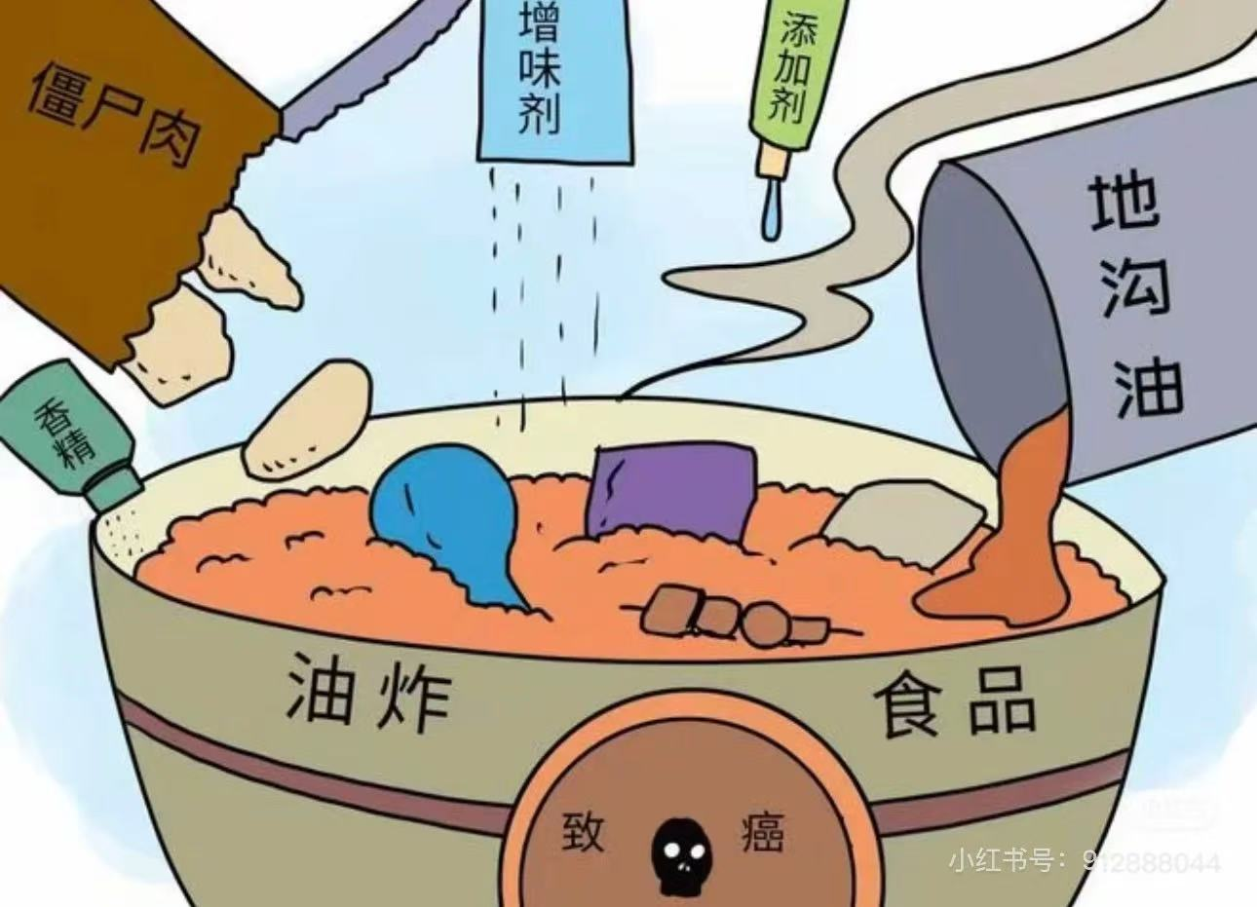
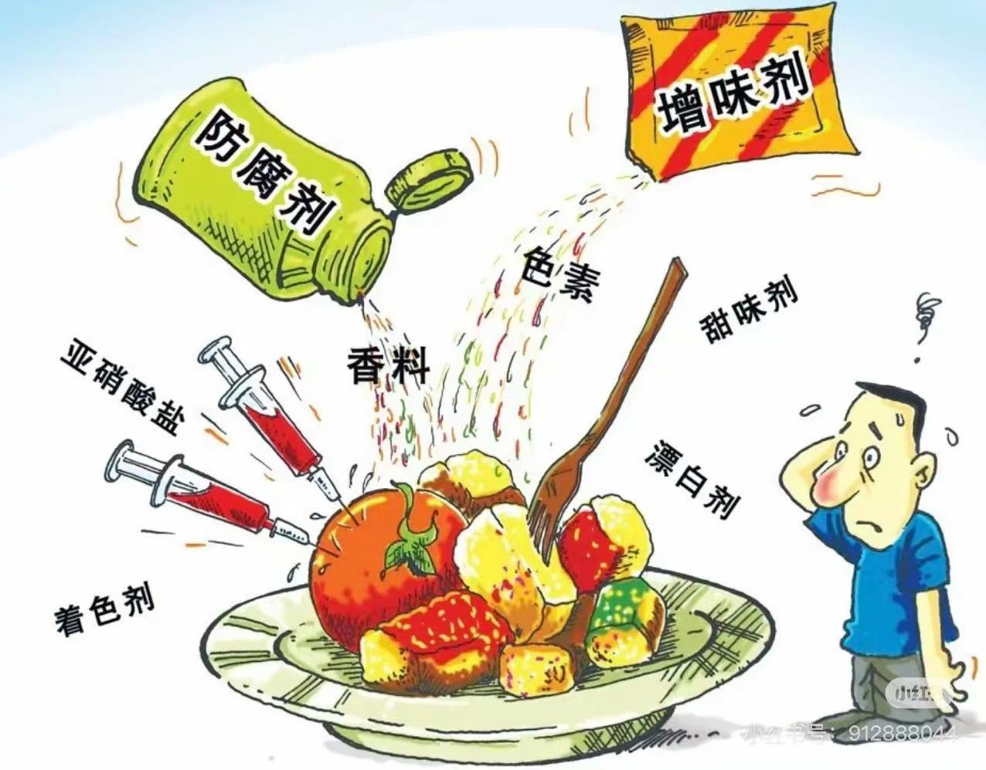
食
品各地美食，拒各种毒食
大家渴望于吃到各种美食，却对食品本身不放心，担心其添加剂过多，卫生不达标。
品
圆
随着更多企业的曝光，人们更加担忧食品问题，对食品安全的呼吁声更大。
梦

Slide 4
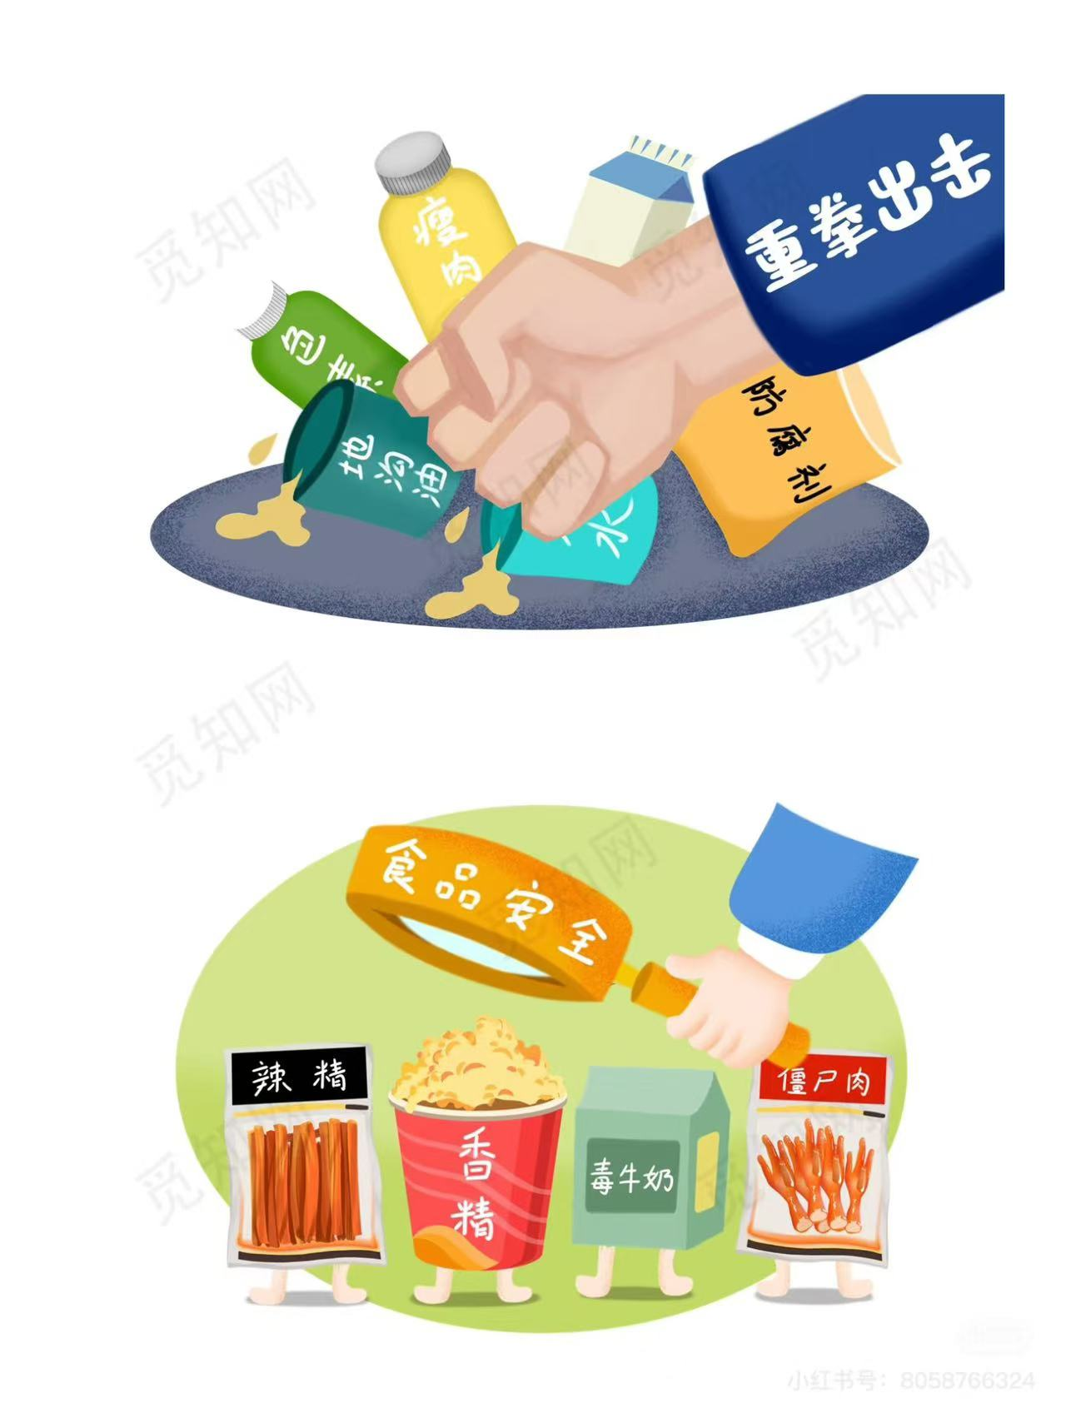
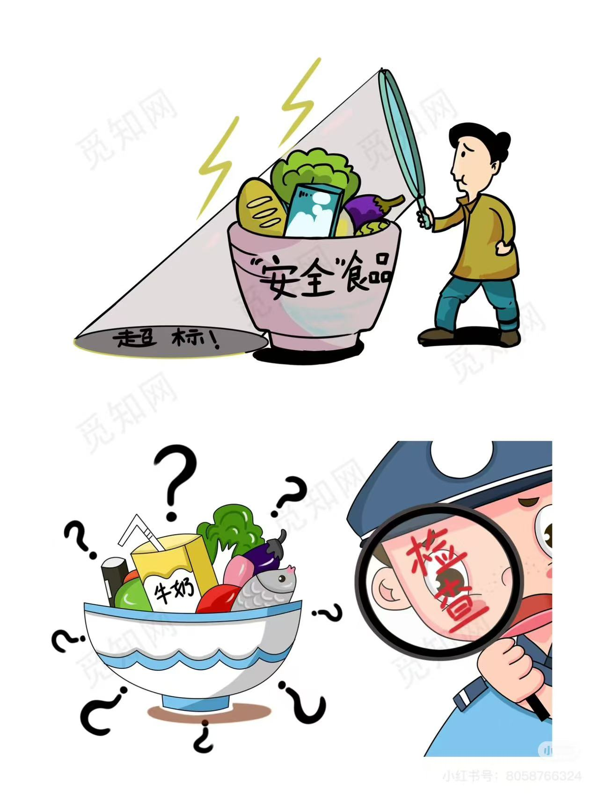
食
圆食品安全梦，人民更安心
政府应该加强监管力度，加大对违法违规行为的处罚力度，提高违法成本。建立健全食品安全检测体系，
从源头抓起，对各个
食品环节进行监控。
品
圆
定期对市场的食品进行抽检，并将抽检结果向社会公布，让消费者能够及时了解食品安全信息
梦

Slide 5
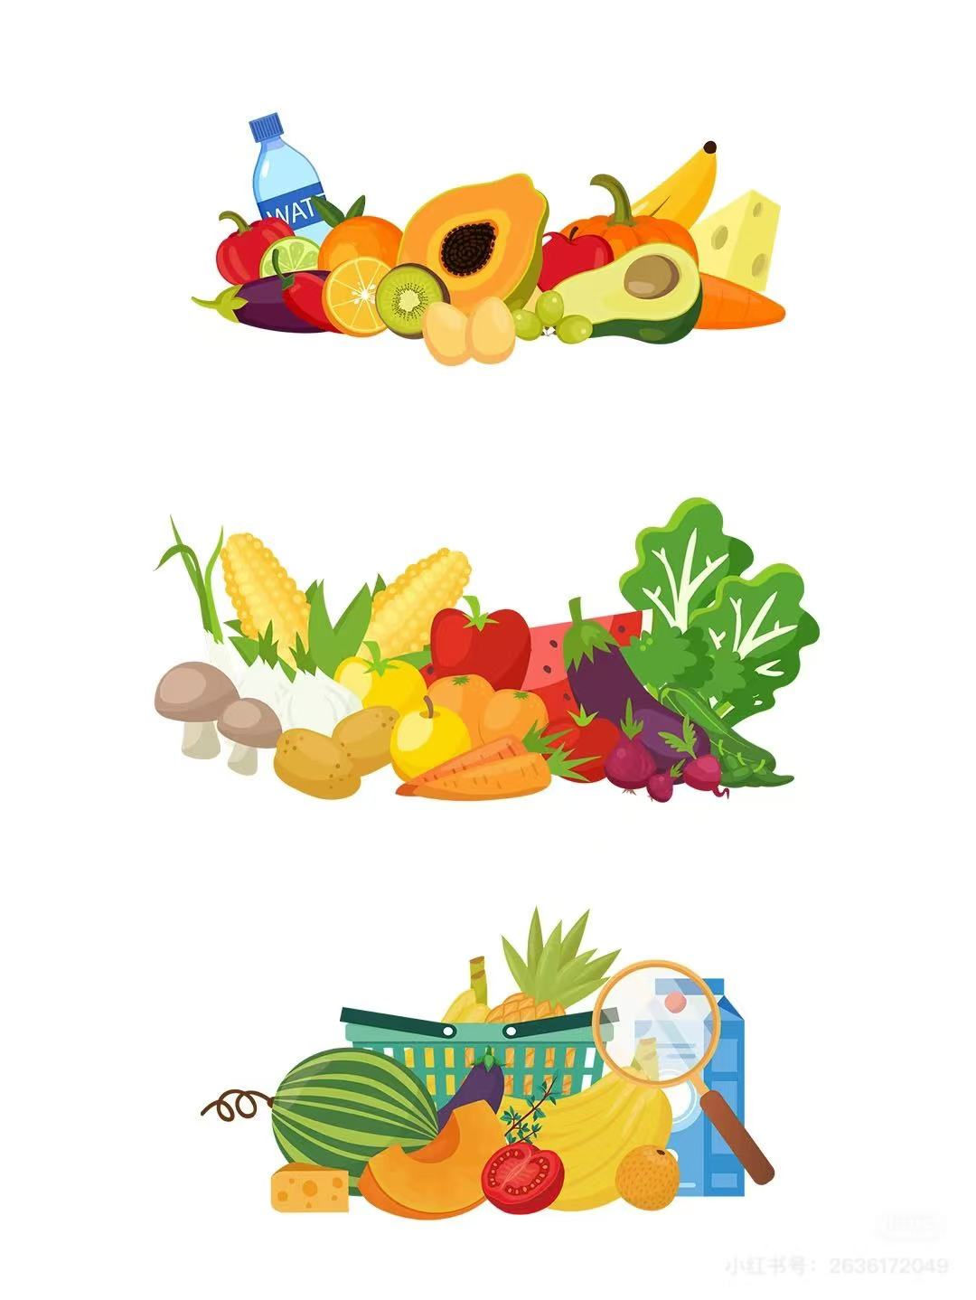
食
圆食品安全梦，人民更安心
品
食品企业应增强社会责任意识，严格遵守食品安全相关法律法规，加强内部管理，建立完善的食品安全管理体系。
圆
梦

Slide 6

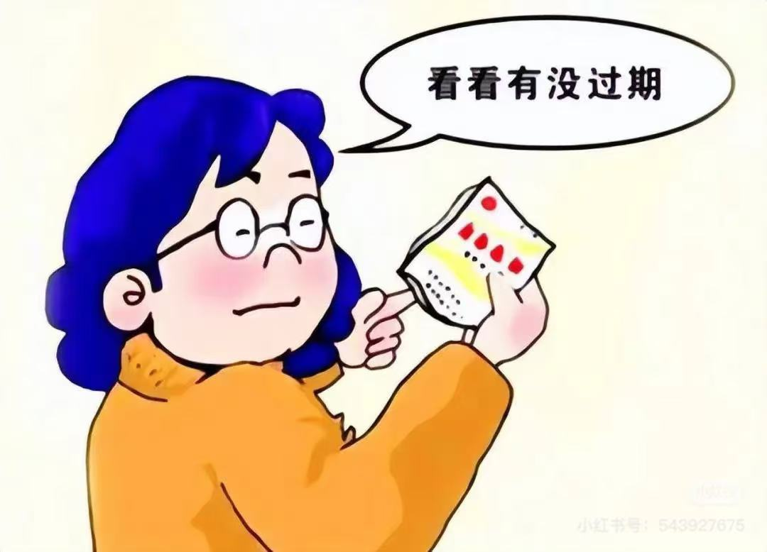

食
圆食品安全梦，人民更安心
消费者自身也应提高食品安全意识和辨别能力。在购买食物时查看食品的标签，生产日期，保质期等信息。
品
圆
梦

Slide 7

食
梦想成真，共赴美好未来
民以食为天，食以安为先。食品与我们的生活息息相关，让我们一起为食品安全而努力，为自己，为后代打造一个无“毒品”的时代，让食品安全不再是梦！
品
圆
梦

Slide 8


小贴士寄语
1.保持食品与手清洁
2.生熟食物要分开
3.食物要烧熟煮透
4.安全温度保存食物

Slide 9
小贴士寄语
1.保持食品与手清洁
2.生熟食物要分开
3.食物要烧熟煮透
4.安全温度保存食物

